Slide 1
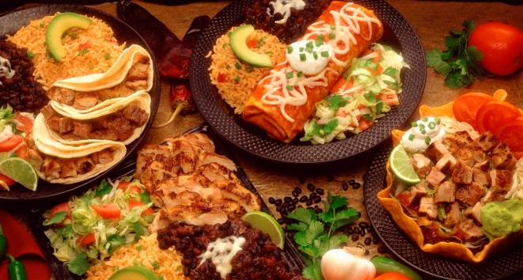
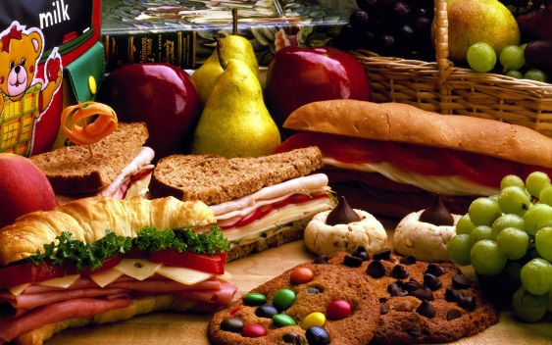
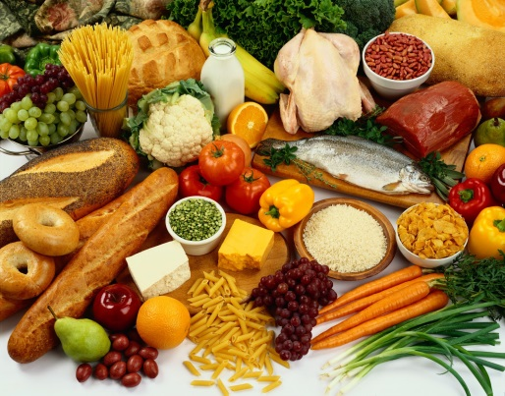
Ερευνητική Εργασία α’ τετραμήνου σχ. έτους 2015-2016 της Β’ Λυκείου Βολισσού
ΤΡΕΦΟΜΑΣΤΕ ΣΩΣΤΑ, ΖΟΥΜΕ ΚΑΛΥΤΕΡΑ!
Η ερευνητική ομάδα: Αγιασμάτης Δημήτρης
Ζαρταλούδης Σωκράτης
Λεριός Μάρκος
Ο υπεύθυνος καθηγητής: Τσαλουχίδης Νικόλαος

Slide 2
Εισαγωγικά – Δομή – Στόχοι
Στόχοι:
Η παρότρυνση των μαθητών να
βελτιώσουν την ποιότητα της διατροφής τους
υιοθετήσουν την κίνηση στην καθημερινότητά τους
μειώσουν τον χρόνο που αφιερώνουν σε καθιστικές δραστηριότητες
Τα ερωτήματα που θέσαμε:
Είναι σωστές οι διατροφικές μας συνήθειες;
Τι μπορούμε να αλλάξουμε;
Πώς αυτό θα βελτιώσει τη ζωή μας;
Δομή:
Η εργασία χωρίστηκε σε τέσσερις θεματικές ενότητες
Καθεμία ήταν βασισμένη σε μια εκπαιδευτική δραστηριότητα του προγράμματος «ΕΥΖΗΝ».
Συγκεκριμένα:
Η αξία του πρωινού γεύματος
Η σημασία της κατανάλωσης ενδιάμεσων γευμάτων - σνακ
Ροφήματα και επαρκής ενυδάτωση και
Σωματική δραστηριότητα και καθιστικές συνήθειες

Slide 3
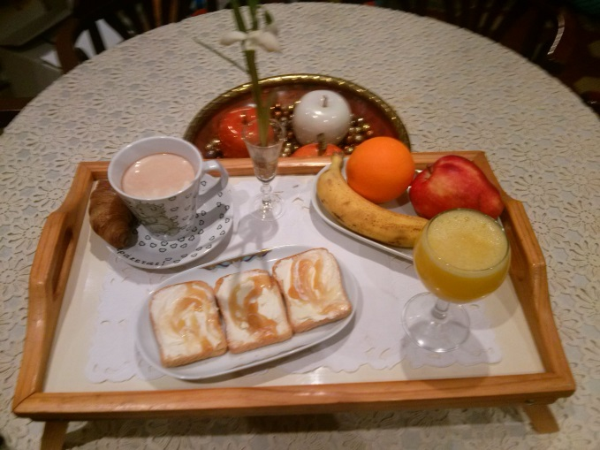
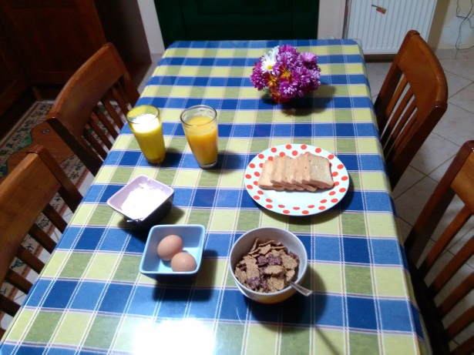
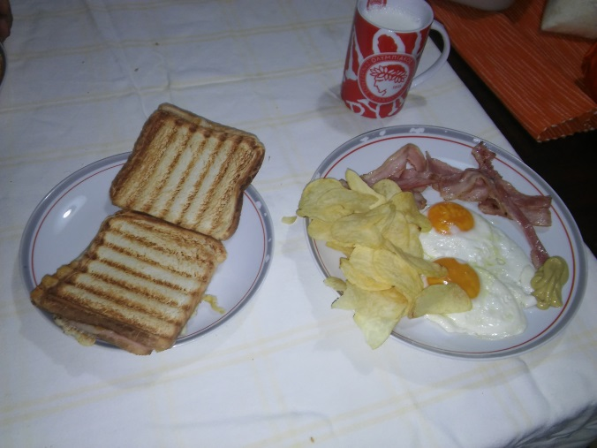
Ενότητα 1η: Η Αξία του Πρωινού Γεύματος
Δραστηριότητα: Διαγωνισμός φωτογραφίας με θέμα την αξία του πρωινού γεύματος. Φωτογραφίζουμε πρωινά της επιλογής μας και στη συνέχεια επιλέγουμε την καλύτερη φωτογραφία με βάση τη διατροφική πληρότητα και ισορροπία του απεικονιζόμενου πρωινού.

Slide 4
Επιλέξαμε την παραπάνω φωτογραφία διότι:
παρουσίαζε ένα πλήρες πρωινό, με τρόφιμα απ’ όλες τις απαραίτητες ομάδες τροφίμων (ομάδα των πρωτεϊνών, των φρούτων/λαχανικών και των δημητριακών)
διέθετε καλαισθησία
Γιατί είναι σημαντικό το πρωινό;
Μας δίνει την ενέργεια που χρειαζόμαστε για το ξεκίνημα της ημέρας
Τα παιδιά που τρώνε συστηματικά πρωινό προσλαμβάνουν λιγότερο λίπος στη διατροφή τους και κινδυνεύουν λιγότερο να γίνουν παχύσαρκα
Τα παιδιά που τρώνε συστηματικά πρωινό έχουν καλύτερη επίδοση στο σχολείο
Οι περισσότερες μελέτες δείχνουν ότι το πρωινό δεν κατέχει σημαντική θέση στη διατροφή των παιδιών. Γιατί;
βιαζόμαστε
νιώθουμε ότι δεν πεινάμε
νομίζουμε ότι έτσι θα χάσουμε βάρος

Slide 5
Ενότητα 2η: Η Σημασία της Κατανάλωσης Ενδιάμεσων Γευμάτων – Σνακ
Δραστηριότητα: Καταγραφή της κατανάλωσης ενδιάμεσων γευμάτων. Κατασκευάζουμε ένα εβδομαδιαίο ημερολόγιο, στο οποίο καταγράφουμε τα ενδιάμεσα γεύματα – σνακ που καταναλώνουμε κάθε ημέρα της εβδομάδας. Αξιολογούμε το αποτέλεσμα και διατυπώνουμε προτάσεις για εναλλακτικές περισσότερο υγιεινές επιλογές.

Slide 6
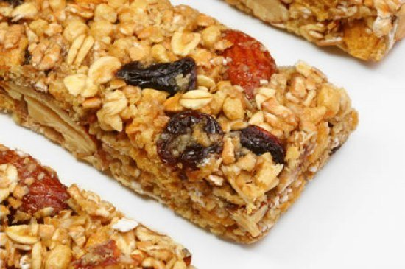
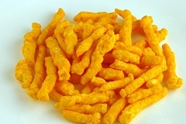
Ας δούμε τώρα τι συστήνουν οι ειδικοί:
Συχνότητα
Η κατανάλωση μικρών και συχνών γευμάτων θεωρείται προτιμότερη απ’ την κατανάλωση λιγότερων και πιο μεγάλων
2 – 3 (μικρά) ενδιάμεσα γεύματα ημερησίως θεωρούνται ιδανικά
Ένα σωστό ημερήσιο πρόγραμμα γευμάτων πρέπει να περιλαμβάνει τουλάχιστον πρωινό, δεκατιανό, μεσημεριανό, απογευματινό, βραδινό
Ποιότητα
Ένα πλήρες σνακ μπορεί να περιλαμβάνει τρόφιμα απ’ όλες τις ομάδες τροφίμων
Πρέπει να επιλέγονται σνακ πλούσια σε θρεπτικά συστατικά και φτωχά σε θερμίδες
Πρέπει να αποφεύγεται η κατανάλωση τροφών πλούσιων σε λίπος, ζάχαρη και αλάτι
Χ
VS

Slide 7
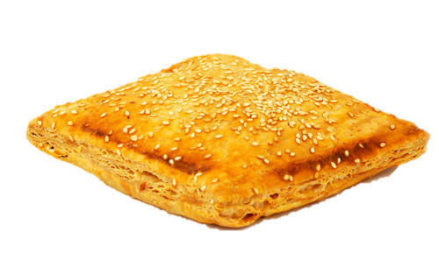
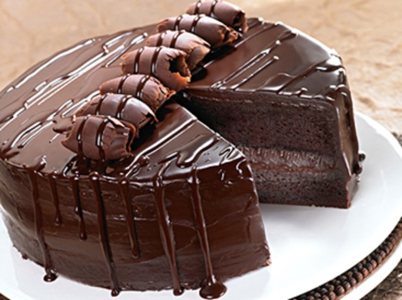
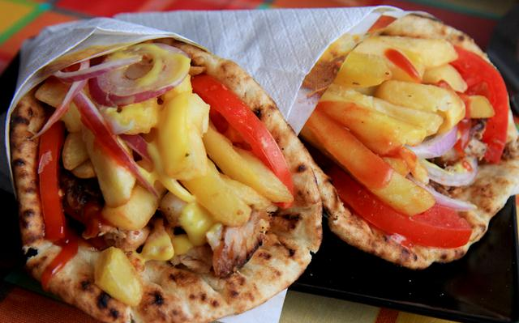
Η Δική μας Αξιολόγηση
Συχνότητα
Με επικρατούσα τιμή το 2 η συχνότητα κατανάλωσης ενδιάμεσων γευμάτων γενικά συμβαδίζει με τη σύσταση των ειδικών
Ποιότητα
Έχουμε καταγράψει περισσότερες «ανθυγιεινές» απ’ ό,τι «υγιεινές» επιλογές, επομένως υπάρχουν περιθώρια για βελτίωση
Ενδεικτικά στις «ανθυγιεινές» κατατάσσουμε:
προϊόντα σφολιάτας και έτοιμες ζύμες, γλυκά, πατατάκια-γαριδάκια κ.α.
Χ
Χ
Χ

Slide 8
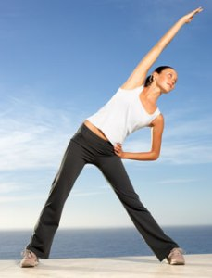
Γιατί είναι σημαντική η κατανάλωση μικρών συχνών γευμάτων;
Διότι μας βοηθούν
να ελέγχουμε καλύτερα το σωματικό μας βάρος*
να έχουμε καλύτερη σχολική επίδοση
να έχουμε αρκετή ενέργεια για σωματική δραστηριότητα και άσκηση
* Πρόσφατες έρευνες υποστηρίζουν ότι παιδιά και έφηβοι που καταναλώνουν περισσότερα γεύματα κατά τη διάρκεια της ημέρας έχουν μικρότερη πιθανότητα να είναι υπέρβαρα/οι σε σχέση με παιδιά και εφήβους που καταναλώνουν λιγότερα γεύματα

Slide 9
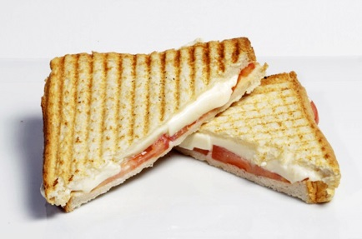
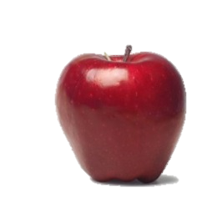
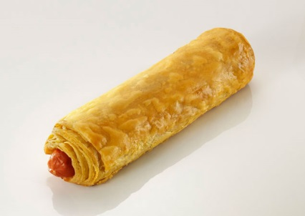
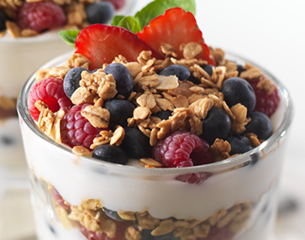
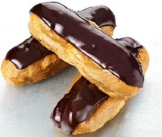
Μερικές Προτάσεις…
Για δεκατιανό επιλέγουμε αυτό…
… αντί γι αυτό
Για απογευματινό επιλέγουμε αυτό…
… αντί γι αυτό

Slide 10
Ενότητα 3η: Ροφήματα και Επαρκής Ενυδάτωση
Δραστηριότητα: Παρουσίαση διατροφικών ετικετών ροφημάτων.
Συλλέγουμε και φέρνουμε στην τάξη διατροφικές ετικέτες από διάφορα ροφήματα, που καταναλώσαμε κατά τη διάρκεια της εβδομάδας. Συζητούμε και συγκρίνουμε τα ροφήματα ως προς τα θετικά και αρνητικά τους.
1=Χαμηλή κατανάλωση
……………………….
5=Υψηλή κατανάλωση

Slide 11
Ροφήματα: Ποια να προτιμήσω;
Νερό |  | Καλύτερη πηγή ενυδάτωσης
Χυμοί - Φρουτοποτά | Χ | Υψηλή περιεκτικότητα σε ζάχαρη
Energy drinks | Χ | Υψηλή περιεκτικότητα σε ζάχαρη και καφεΐνη
Φυσικοί Χυμοί |  | Βιταμίνες, φυτικές ίνες
Καφές | Χ | Διεγερτική δράση στο νευρικό σύστημα λόγω υψηλής περιεκτικότητας σε καφεΐνη
Γάλα |  | Πολύ καλή πηγή ασβεστίου, βιταμινών, πρωτεϊνών
Αναψυκτικά | Χ | Υψηλή περιεκτικότητα σε ζάχαρη, έλλειψη θρεπτικών συστατικών
Αφεψήματα |  | Εκτός από το τσάι που λόγω της τεΐνης παρουσιάζει κι αυτό διεγερτική δράση στο νευρικό σύστημα
Αλκοόλ | Χ | Εκτός από μικρές ποσότητες κρασιού ή μπύρας κυρίως και μόνο για ενήλικες

Slide 12
Η Δική μας Αξιολόγηση
Ο μέσος όρος των καλών επιλογών (=2,43) είναι μόλις λίγο μεγαλύτερος απ’ το μέσο όρο των κακών επιλογών (=2,04)
Ανθυγιεινές επιλογές όπως φρουτοποτά, energy drinks, αναψυκτικά βρίσκονται αδικαιολόγητα ψηλά στις προτιμήσεις μας
Η κατανάλωση αλκοόλ και μάλιστα με τέτοια συχνότητα είναι ανεπίτρεπτη!

Slide 13
Γιατί είναι σημαντική η σωστή ενυδάτωση για τον ανθρώπινο οργανισμό;
Για τον ανθρώπινο οργανισμό το νερό αποτελεί το πιο βασικό συστατικό, καθώς
η παρουσία του είναι απαραίτητη σε πλήθος ζωτικών λειτουργιών
κρατάει σταθερή τη θερμοκρασία στο σώμα
βοηθάει στην απορρόφηση των θρεπτικών συστατικών
συμμετέχει στη μεταφορά του οξυγόνου στα κύτταρα
Σε έναν υγιή ενήλικα το νερό αποτελεί κατά μέσο όρο το 50% - 70% του συνολικού του βάρους
Σύμφωνα με την Ευρωπαϊκή Επιτροπή Ασφάλειας Τροφίμων (EFSA, 2010) για ένα παιδί της ηλικίας μας προτείνεται η κατανάλωση 2,2 με 2,5 λίτρων νερού ημερησίως

Slide 14
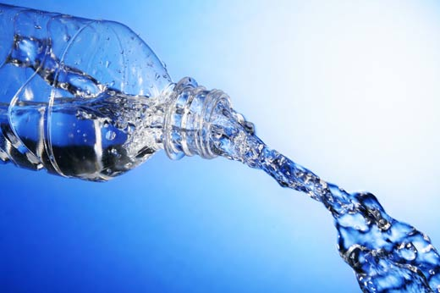
Τι Συμβαίνει στην Πραγματικότητα;
Εμπειρικές μελέτες δείχνουν ότι
άνω του 70% των παιδιών στο σχολείο δεν πίνουν τακτικά νερό
περίπου το 75% των παιδιών πηγαίνει στο σχολείο χωρίς να έχει πιει καθόλου νερό
Ποιες Είναι οι Συνέπειες;
Έχει αποδειχθεί ότι
ακόμη και μία ήπιου βαθμού υπο-υδάτωση έχει αρνητικό αντίκτυπο σε διάφορες νοητικές λειτουργίες (προσοχή, συγκέντρωση, μνήμη)
σε μεγαλύτερο βαθμό αφυδάτωσης παρατηρούνται πονοκέφαλοι, ευερεθιστότητα και κακή διάθεση

Slide 15
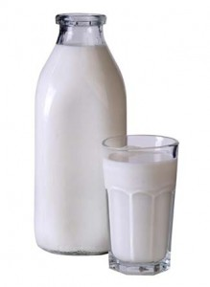
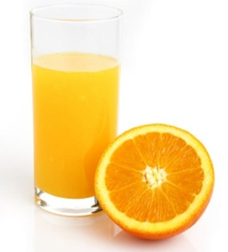
Μερικές Προτάσεις…
Καταναλώνουμε λιγότερο | Καταναλώνουμε περισσότερο
ΠΙΝΟΥΜΕ ΠΟΛΥ

Slide 16
Ενότητα 4η: Σωματική Δραστηριότητα και Καθιστικές Συνήθειες
Δραστηριότητα: Κατασκευάζουμε ένα εβδομαδιαίο ημερολόγιο, στο οποίο καταγράφουμε πόση ώρα ήμασταν σωματικά δραστήριοι καθημερινά, καθώς και πόση ώρα ασχοληθήκαμε με καθιστικές δραστηριότητες. Αξιολογούμε το αποτέλεσμα και προσπαθούμε να εφαρμόσουμε τα συμπεράσματα στην καθημερινότητά μας.

Slide 17
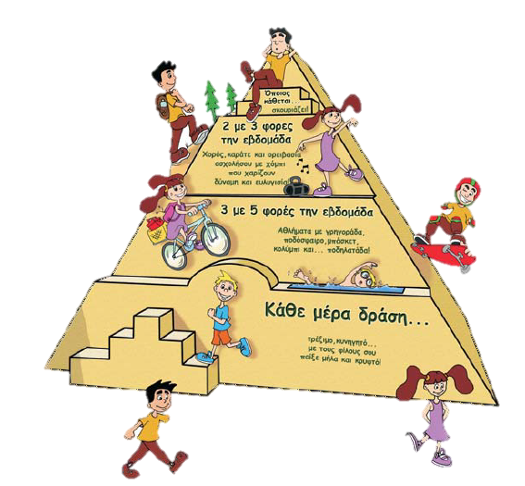
Ποια είναι η σύσταση των Διεθνών Οργανισμών για τη διάρκεια της σωματικής δραστηριότητας καθημερινά για ένα παιδί και έναν έφηβο;
Για τα παιδιά άνω των 5 ετών μέχρι και την εφηβεία, οι συστάσεις των Διεθνών Οργανισμών προτείνουν τουλάχιστον 1 ώρα άσκησης την ημέρα.
Η άσκηση αυτή θα πρέπει να περιλαμβάνει αερόβιες δραστηριότητες μέτριας κυρίως έντασης, οι οποίες να εναλλάσσονται με κάποιες έντονες δραστηριότητες (υψηλής έντασης)

Slide 18
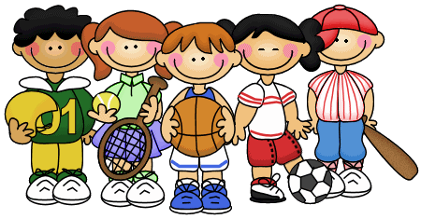
Η Δική μας Αξιολόγηση
Δεν έχουμε υιοθετήσει επαρκώς την κίνηση στην καθημερινότητά μας (2 στα 3 παιδιά δεν καλύπτουν την ελάχιστη απαίτηση της μιας ώρας)
Ο χρόνος που αφιερώνεται σε καθιστικές δραστηριότητες είναι υπερβολικός καθώς υπερβαίνει κατά πολύ το μέγιστο της διεθνούς σύστασης
Είναι απαραίτητο να ξεφύγουμε απ’ τον Η/Υ και το διαδίκτυο και να βρούμε τρόπους να αυξήσουμε τη σωματική μας δραστηριότητα
Χ

Slide 19
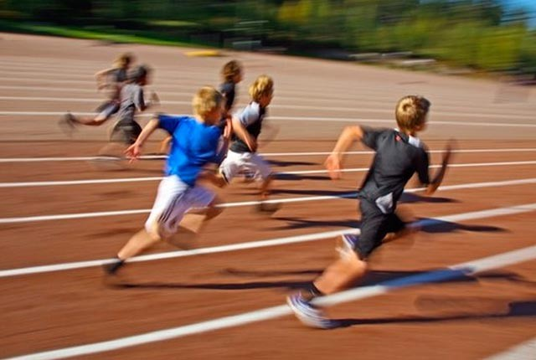
Ποια οφέλη χαρίζει στον άνθρωπο η σωματική δραστηριότητα;
Απαλλάσσει από το άγχος
Δίνει χαρά και ηρεμία
Χαρίζει αυτοπεποίθηση
Προσφέρει έναν καλύτερο ύπνο
Βελτιώνει την ικανότητα της μάθησης και συμβάλλει στη βελτίωση της σχολικής επίδοσης των παιδιών
Βοηθάει να διατηρούμε το βάρος μας

Slide 20
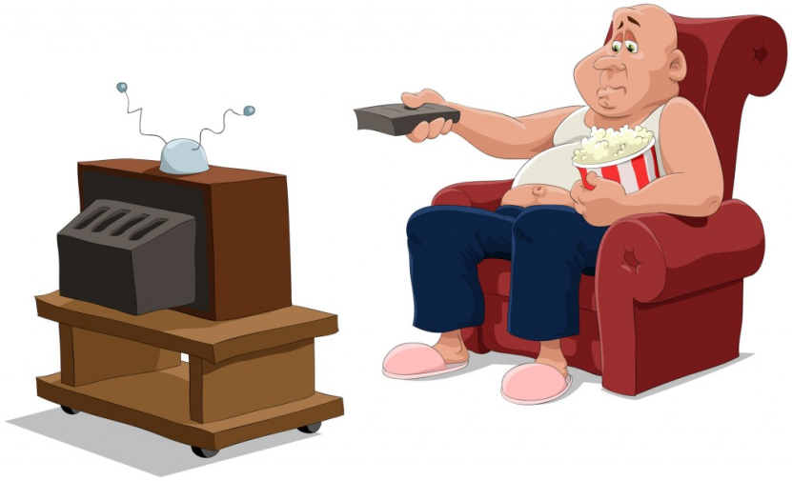
Ποιες δραστηριότητες χαρακτηρίζουμε ως καθιστικές και ποια θα πρέπει να είναι η μέγιστη διάρκειά τους σύμφωνα με τη διεθνή σύσταση;
Αναφέρουμε ενδεικτικά:
Τηλεόραση
Βιντεοπαιχνίδια
Ηλεκτρονικός υπολογιστής
Tablet
Κινητό
ΠΡΟΣΟΧΗ: Οι καθιστικές δραστηριότητες έχουν συσχετιστεί με αυξημένο σωματικό βάρος, κακή φυσική κατάσταση και υγεία!
Περιορίστε τις σε λιγότερο από 2 ώρες την ημέρα!

Slide 21
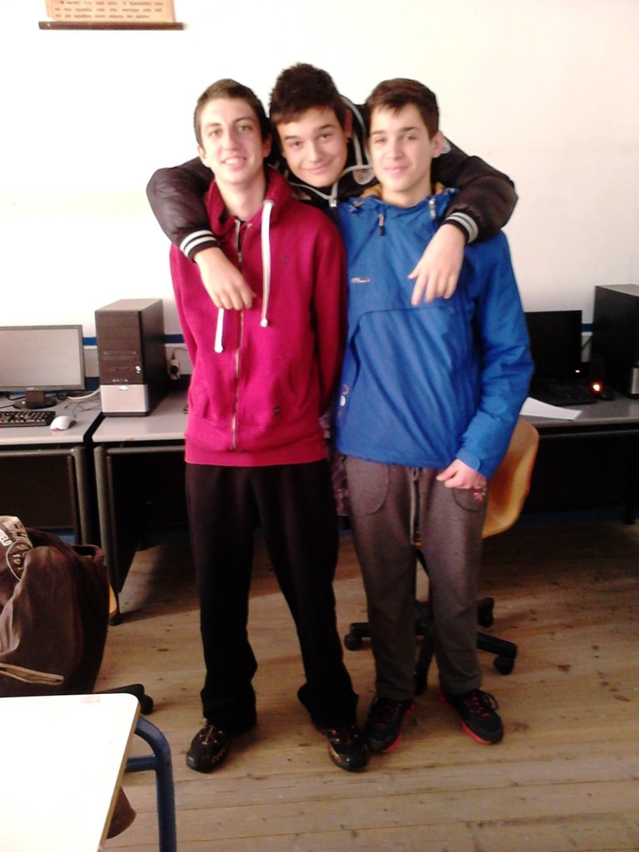
Ευχαριστούμε πολύ για την προσοχή σας!

